Slide 1
Как написать хорошую статью
Mifort
Valery Shcherba
Computational Linguist
Valeria.shcherba@mifort.org

Slide 2
Для чего Вы пишете? Для кого Вы пишете?

Slide 3
Структура статьи Заголовок Вступление Содержание Заключение

Slide 4
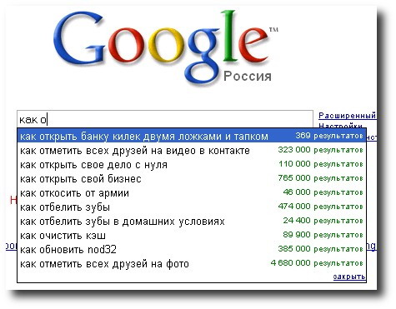
Заголовок

Slide 5
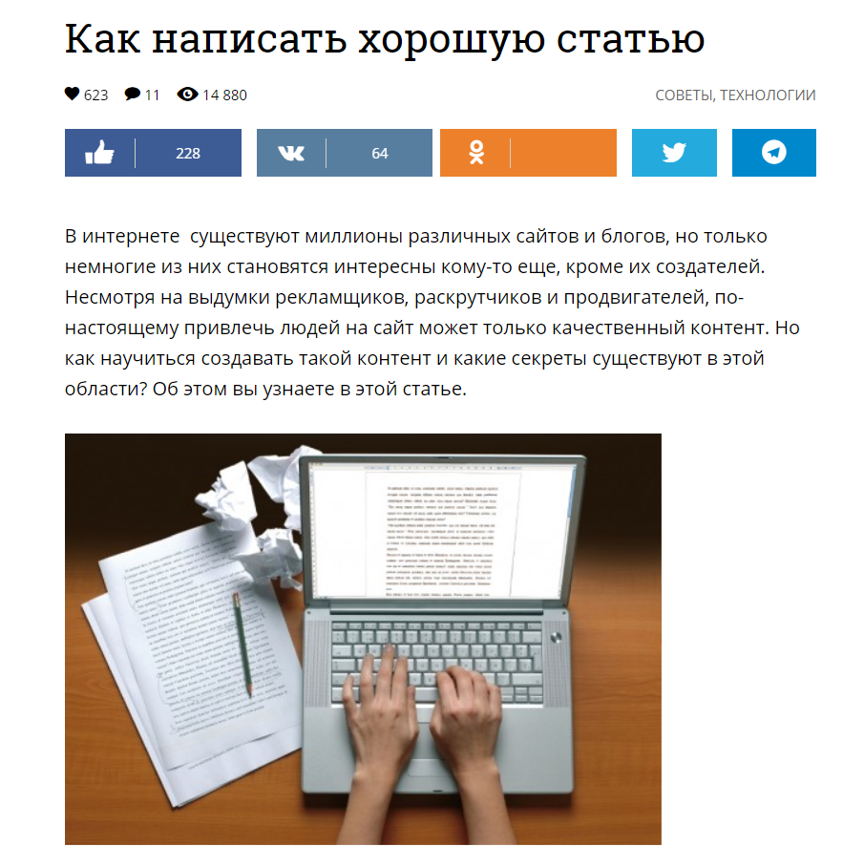
Вступление

Slide 6
Содержание «Как приготовить бутерброд?» 1. История создания бутерброда 2. Ингредиенты - Где их взять - Сколько - Цена вопроса 3. Место приготовления 4. Средства для приготовления 5. Способы приготовления - Способ 1 - Способ 2 - Способ n
Холодильник – место для хранения продуктов

Slide 7
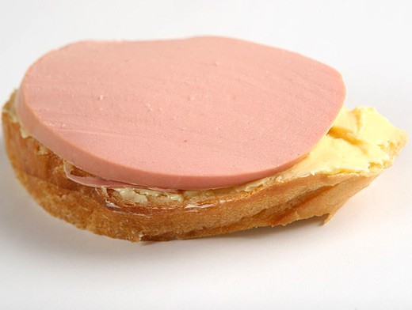
Картинки

Slide 8
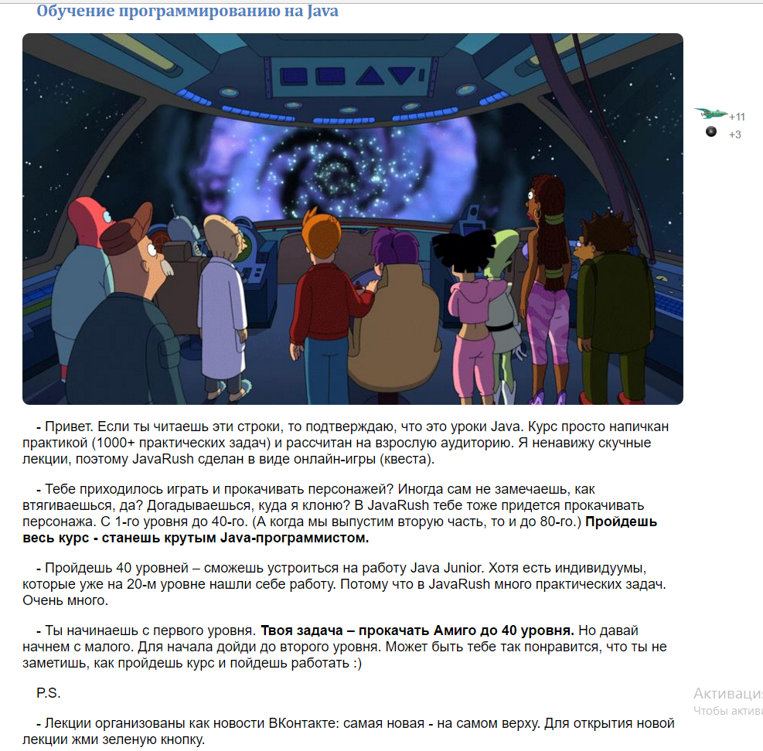
Сравнения

Slide 9
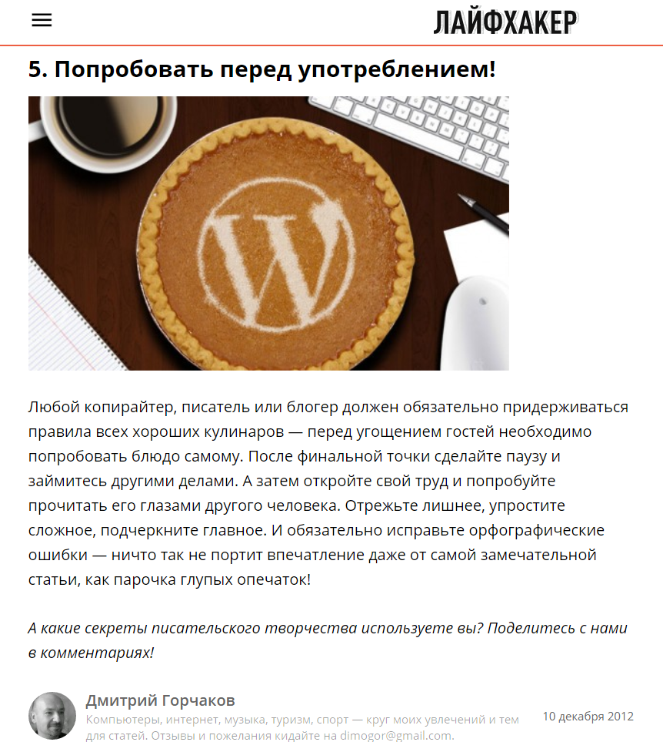
Заключение

Slide 10
Составляем план статьи
Пишем вступление, в котором обозначаем важность проблемы для читателя.
Пишем содержание согласно плану.
Пишем заключение.
Делаем перерыв 5 минут, пьем чай или кофе.
Возвращаемся к тексту статьи. Читаем его еще раз + правим 7. Придумываем интересный заголовок.

Slide 11
Заголовок | Как правильно написать статью?
Вступление | Умение правильно и быстро писать статьи – важный навык. На нем можно хорошо заработать. Как научиться писать статьи – вы узнаете из нашего мастер-класса.
Содержание | Определение статьи Требования к структуре статьи (нумерованный список с примерами) Порядок написания статьи (нумерованный список с примерами)
Заключение | Мы научили Вас писать статьи!

Slide 12
Безумец Архитектор Плотник Судья

Slide 13
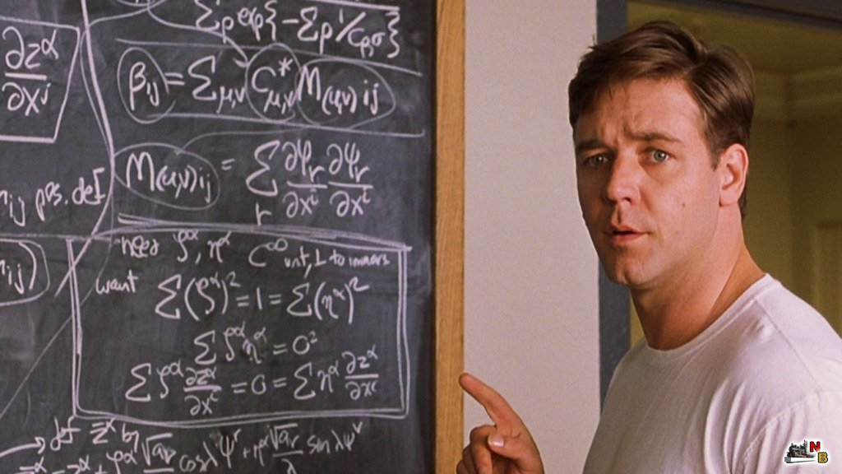

Slide 14


Slide 15
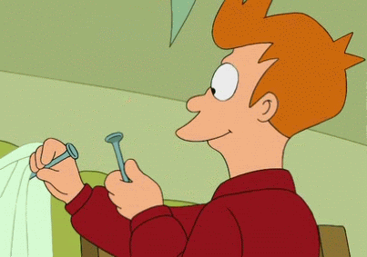

Slide 16
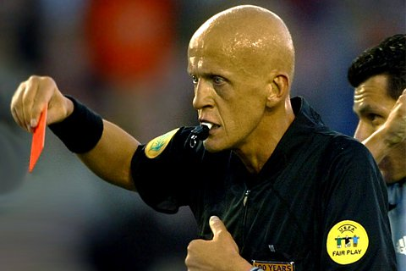

Slide 17
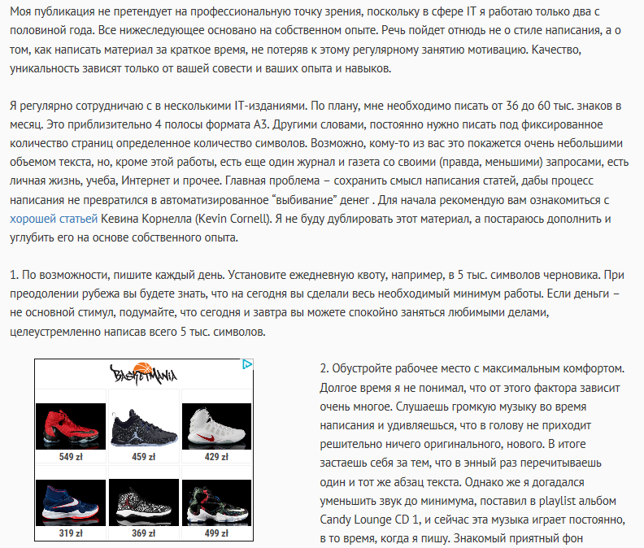

Slide 18
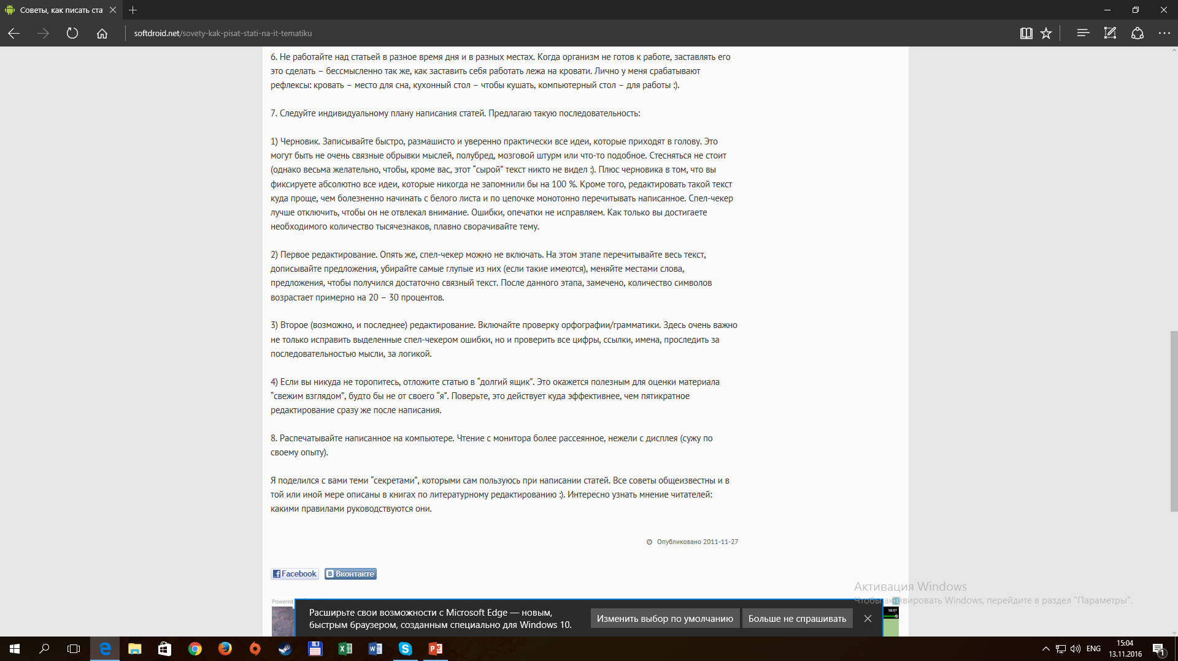

Slide 20
Структура статьи Заголовок Вступление Содержание Заключение

Slide 21
1. The instructor was knowledgeable about the subject.
2. The instructor responded to questions effectively.
3. The instructor was confident and prepared.
4. The content was clear and easy to follow.
5. The content was appropriate for the time allowed.
6. The training encouraged exchange of information and expression of ideas successfully.
7. The course covered the topics I needed to know about.
8. The content was above my current skill level.
9. This information will be useful in my work.
10. My overall rating of the instructor is ...
11. The instructor is a great speaker.

Slide 22
Thank you for your attention!

